Slide 1
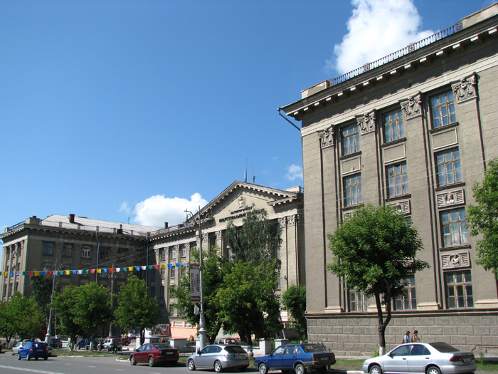
Презентация к проектной работе по теме «Деревья нашего города»
Выполнила: Ангелова Ангелина, ученица 4 «Д» класса, МОУ «С(К)ОШИ №4, города Магнитогорска, Челябинской области.
Руководитель: Чубаева Наталья Николаевна, воспитатель группы продлённого дня, первой квалификационной категории, МОУ «С(К)ОШИ №4, города Магнитогорска, Челябинской области.

Slide 2
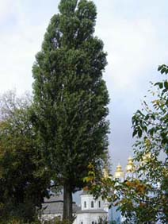
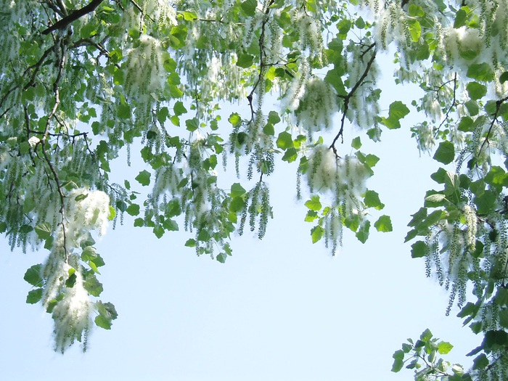
Электронная познавательная газета «Величавый тополь»

Slide 3
Содержание
Тополь… Что значит это слово?
Родина тополя
Разновидности тополя в мире
Тополь–народное дерево (загадки, песни, легенды и сказания праздники, народные приметы)
Картинная «тополиная» галерея.
Тополь глазами русских поэтов
Тополиное царство - хорошее лекарство
Что делают из тополя?
Интересные факты!

Slide 4
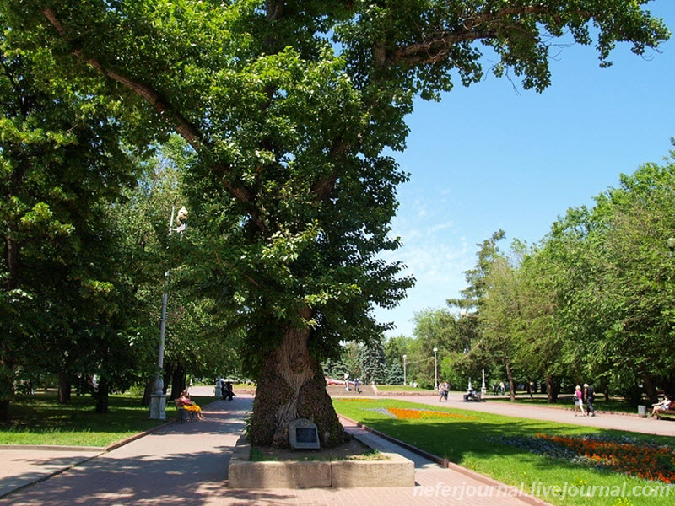
Страница 1 «Тополь… Что значит это слово?»
Тополь - одно из самых популярных на земле листопадных деревьев Название дерева переводится с греческого на русский язык как «народный». Впервые это название встречается у Горация. В Древней Греции и Риме тополями обсаживали площади и улицы. Тополь имеет древнюю родословную. Отпечатки его листьев встречаются в верхнемеловых отложениях.

Slide 5
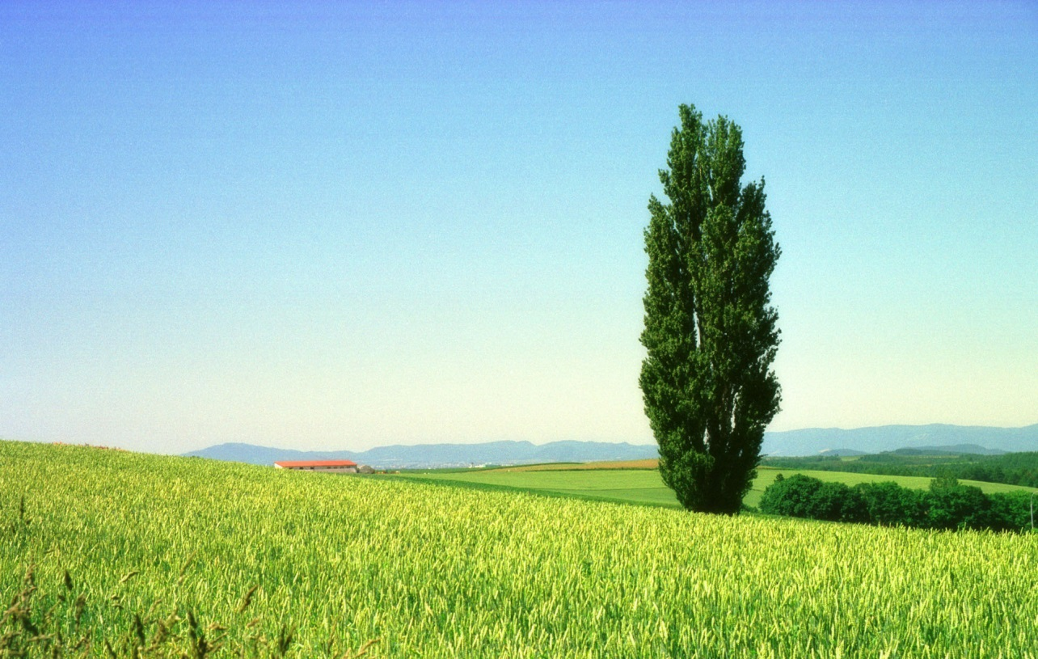
Страница 2 «Родина тополя»
Настоящей Родиной дерева является наша страна Россия. Тополь – одно из распространенных деревьев Северного полушария России.

Slide 6
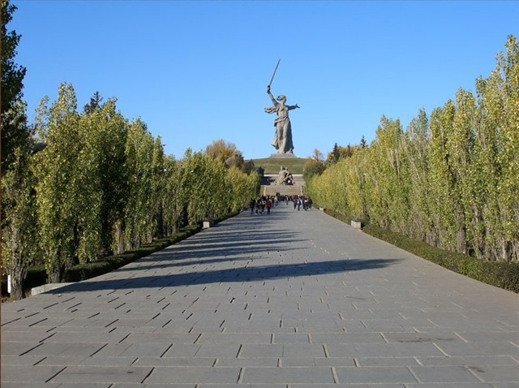
Страница 3 «Разновидности тополя в мире».
Всего род тополей насчитывает 110 видов.

Slide 7
Виды тополей
Тополь бальзамический
Тополь белый, серебристый

Slide 8
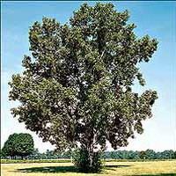
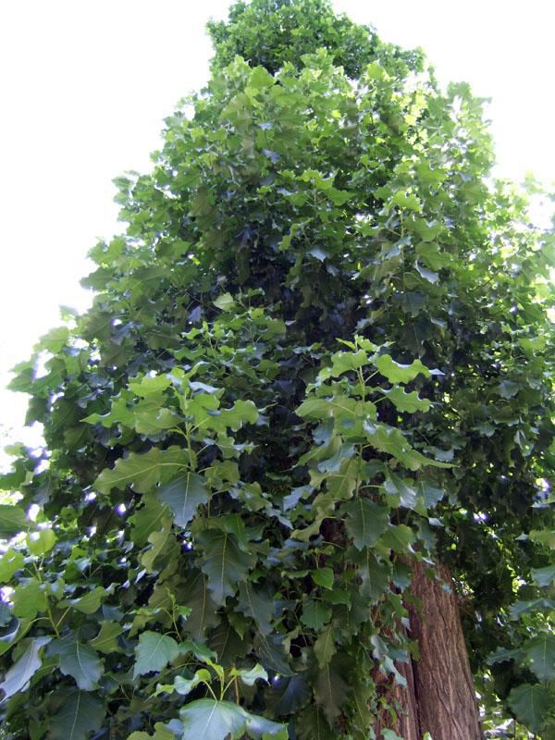
Тополь канадский
Тополь берлинский

Slide 9
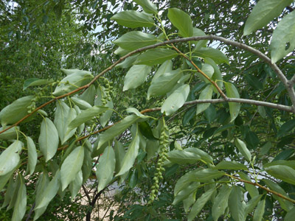
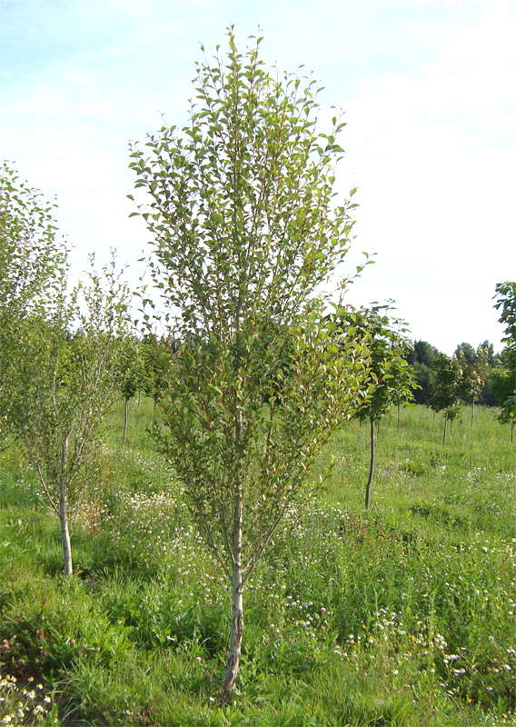
Тополь душистый,
Тополь китайский

Slide 10
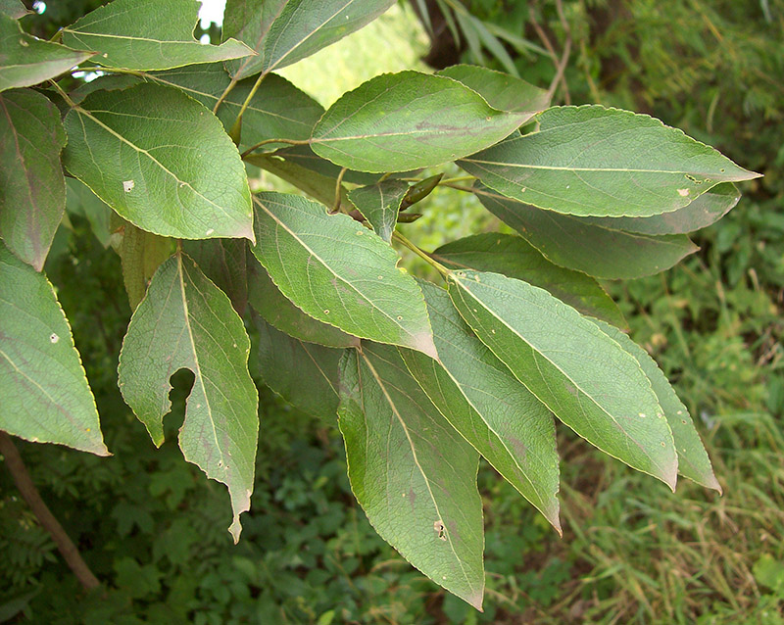
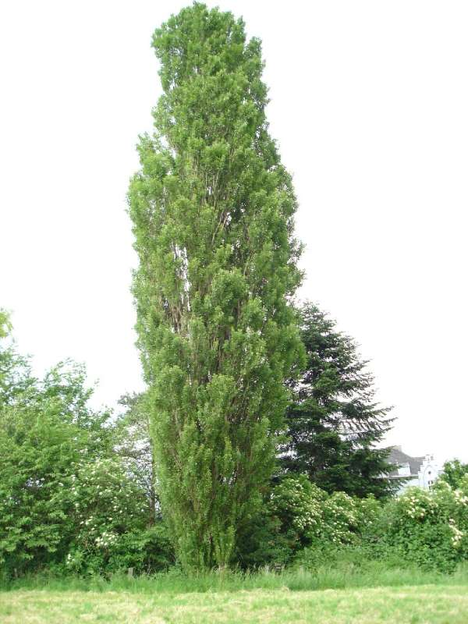
Тополь лавролистный
Тополь пирамидальный

Slide 11
Страница 4 «Тополь – народное дерево»
Загадки о тополе
У него в июне с веток
тёплым снегом пух летит.
В сентябре он жёлтый, светлый –
словно солнышко, блестит!
(тополь) Во дворе белым-бело,
Весь июнь мело, мело…
Нет, не снег вокруг, а пух,
Лезет в нос он хлеще мух!
Расчихались мы не зря –
Распушились ...
(тополя)

Slide 12
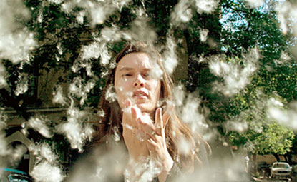
Легенды и сказания
Одна из легенд рассказывает о том, что жил на свете благородный и смелый рыцарь. Большую часть своей жизни он проводил в походах и на рыцарских турнирах. А дамой его сердца была прекрасная Фея, которая преданно ждала своего рыцаря в замке на острове посреди озера. Мечтала она о том, что рыцарь устанет сражаться и останется с ней не на день, два, неделю, а на всю жизнь. Но, увы! Снова и снова, вскочив на коня, уезжал он в далёкие страны, где ждали его новые сражения. Ни разу в своей жизни не потерпел рыцарь поражения. Но однажды меч предателя ударил его в спину и упал рыцарь на землю, обливаясь кровью. Всё, что успел он, - произнести имя возлюбленной феи своей. И тотчас она оказалась рядом с ним, но спасти любимого было не в её силах, тогда и превратила она его в тополь, который стал расти возле стен её замка. Теперь никуда он не мог уйти от своей возлюбленной, вот только вместо слов любви тихо шелестел под её окном ветвями.

Slide 13
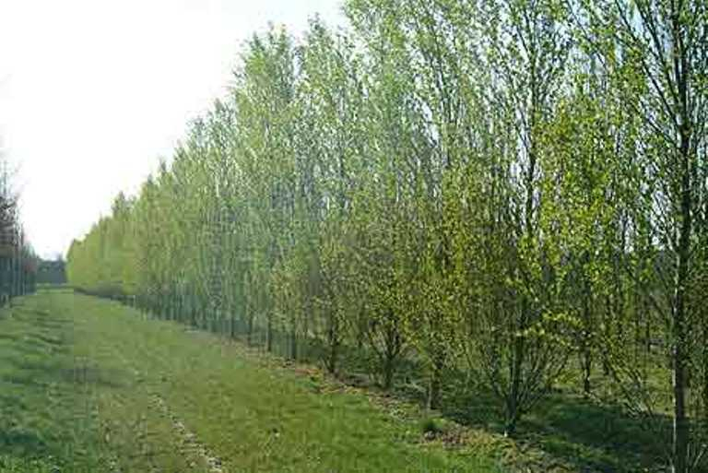
Приметы о тополе
Как и осина, это дерево помогает при лихорадке.
Если видна нижняя сторона листьев тополя, ждите ненастья.

Slide 14
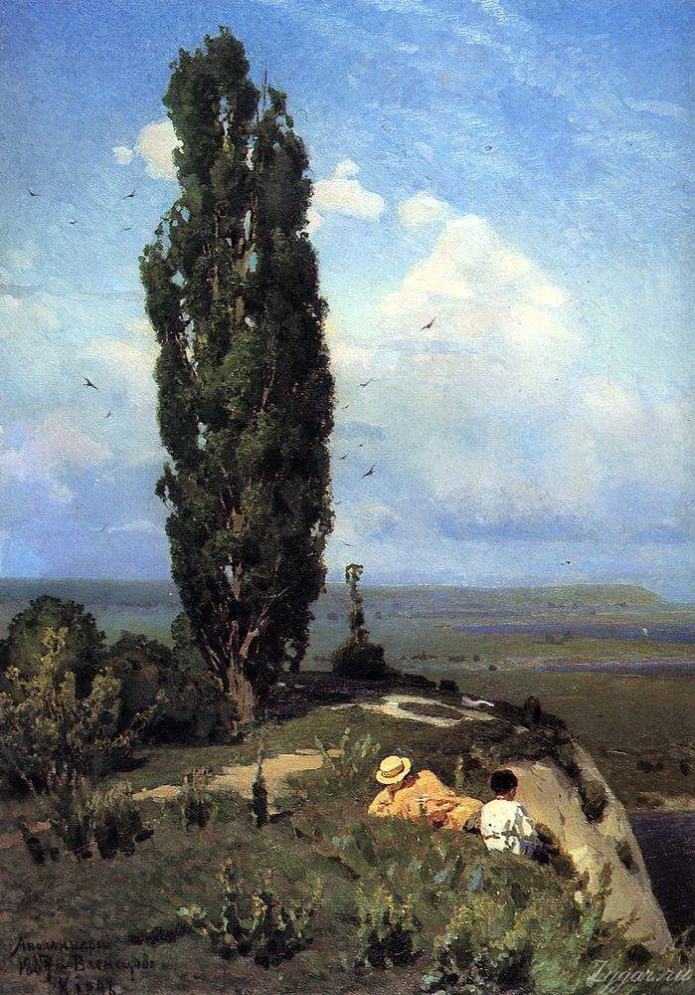
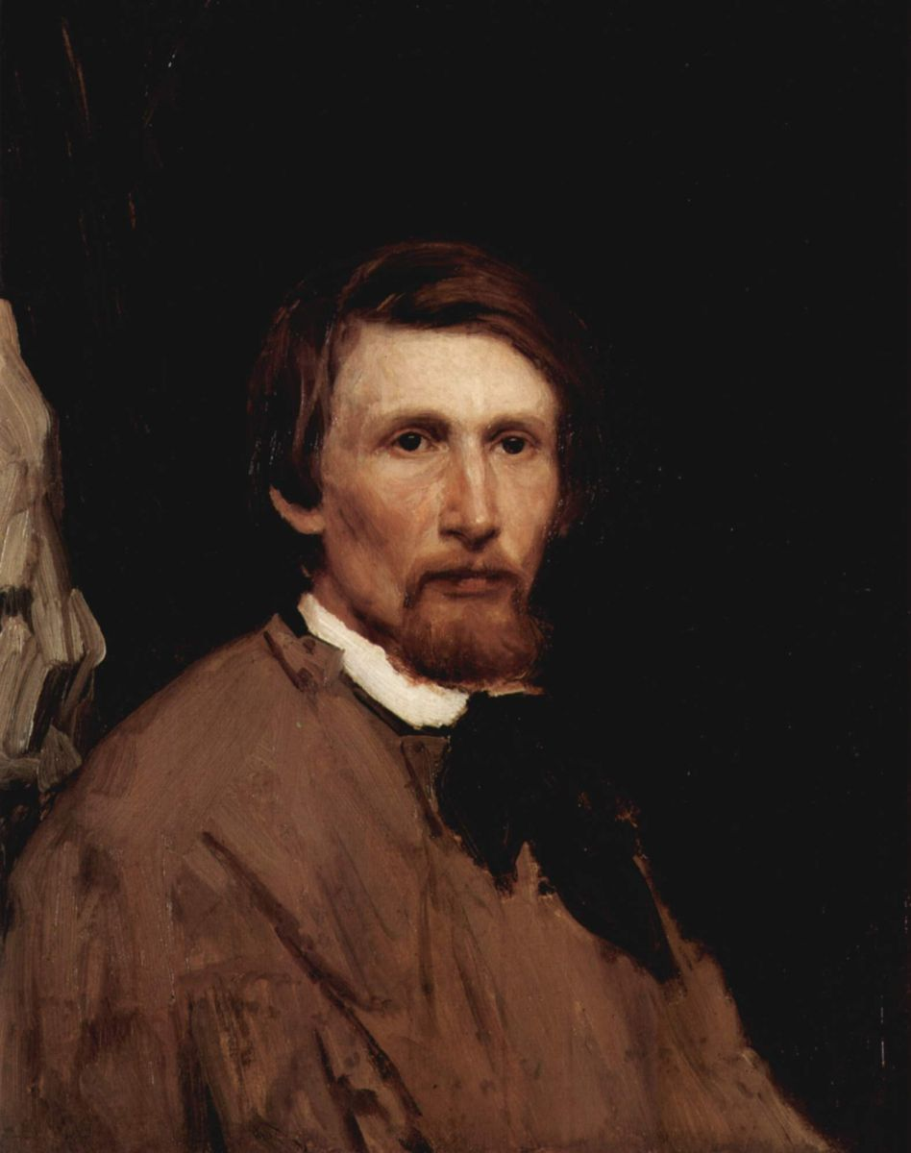
Страница 6. «Картинная «тополиная» галерея»
Репродукция картины «Тополь»
А.М. Васнецов

Slide 15
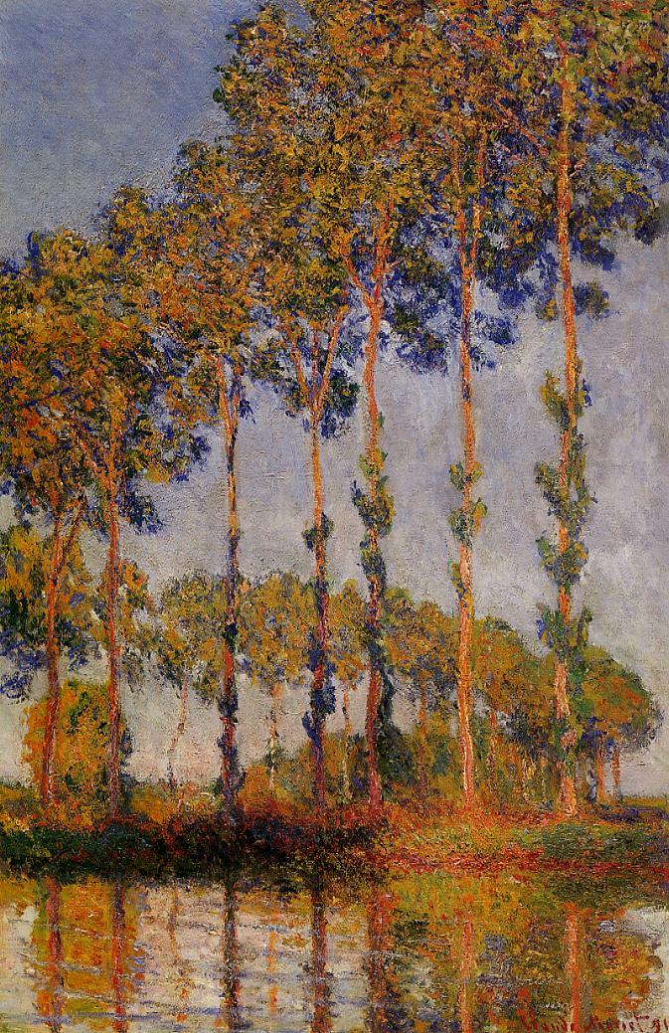
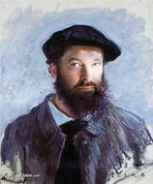
Репродукция картины
«Тополя на Эпте»,
Клод Моне

Slide 16
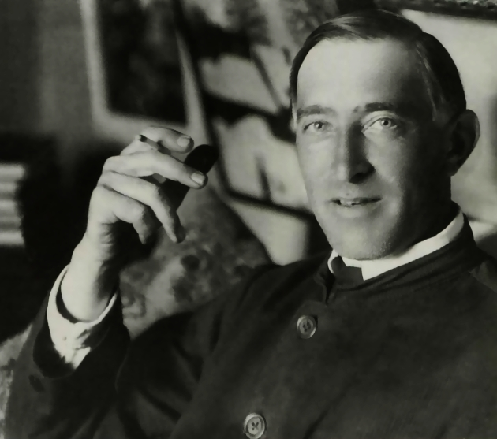
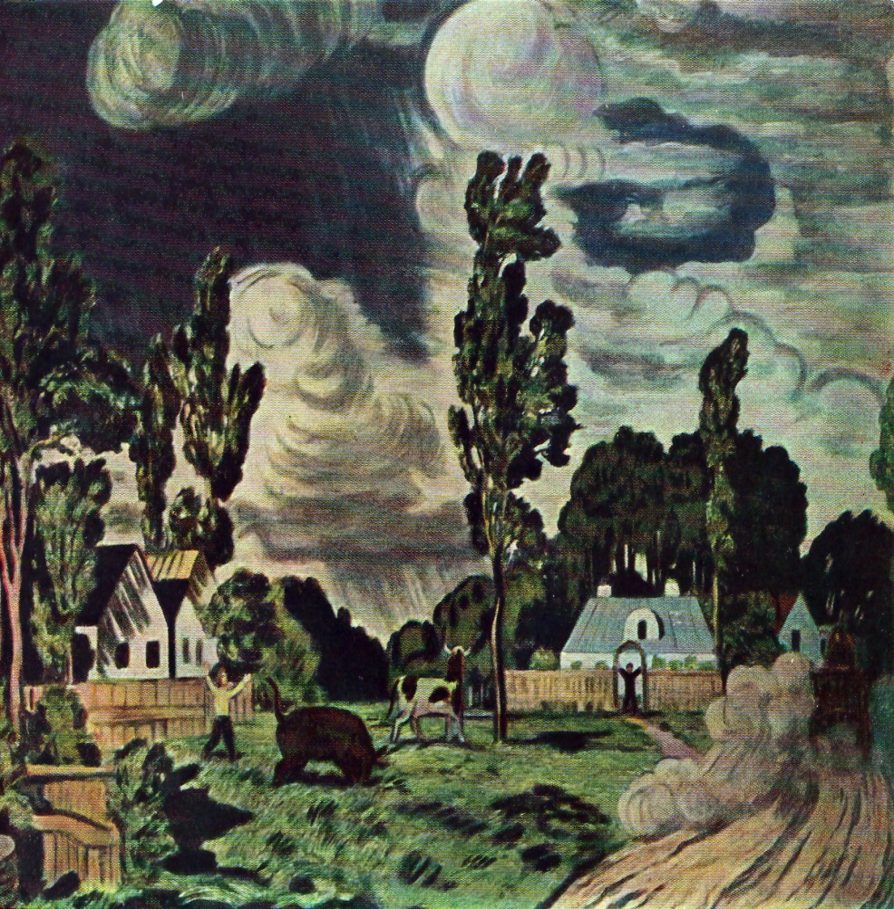
Николай Крымов
Репродукция картины «Ветреный день».

Slide 17
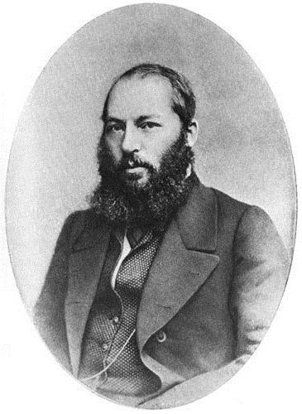
Страница 7 «Тополь глазами русских поэтов»
Афанасий Афанасьевич Фет
Тополь
Сады молчат. Унылыми глазами
С унынием в душе гляжу вокруг;
Последний лист разметан под ногами.
Последний лучезарный день потух.
Лишь ты один над мертвыми степями
Таишь, мой тополь, смертный свой недуг
И, трепеща по-прежнему листами,
О вешних днях лепечешь мне как друг.
Пускай мрачней, мрачнее дни за днями
И осени тлетворный веет дух;
С подъятыми ты к небесам ветвями
Стоишь один и помнишь теплый юг.

Slide 18
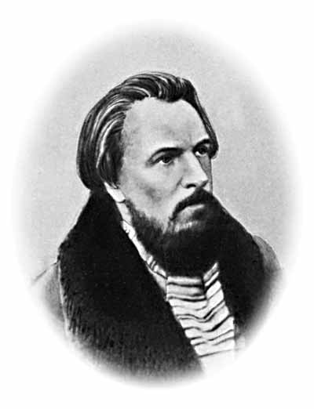
Аполлон Григорьев «Тополю»
Серебряный тополь, мы ровни с тобой,
Но ты беззаботно-кудрявой главой
Поднялся высоко; раскинул широкую тень
И весело шелестом листьев приветствуешь день.
Ровесник мой тополь, мы молоды оба равно
И поровну сил нам, быть может, с тобою дано -
Но всякое утро поит тебя божья роса,
Ночные приветно глядят на тебя небеса.
Кудрявый мой тополь, с тобой нам равно тяжело
Склонить и погнуть перед силою ветра чело...
Но свеж и здоров ты, и строен и прям,
Молись же, товарищ, ночным небе

Slide 19
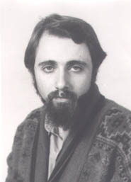
С. Островский «Тополь» День и ночь зелёной Тополь машет кроной. Неуклонно день и ночь Облака сметает прочь. Если небо чисто, На земле лучисто! Если небо ясно, На земле прекрасно! Тополиная метла Свод небесный подмела.

Slide 20
Страница 8 «Тополиное царство - хорошее лекарство»

Slide 21
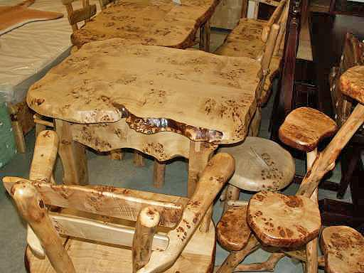
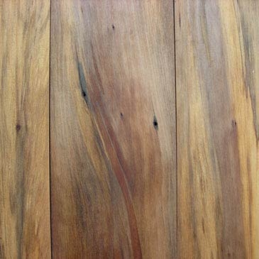
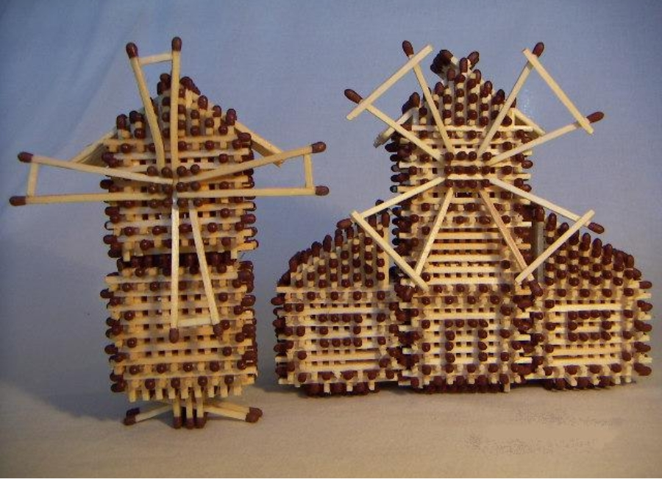
Страница 9 «Что делают из тополя»

Slide 22
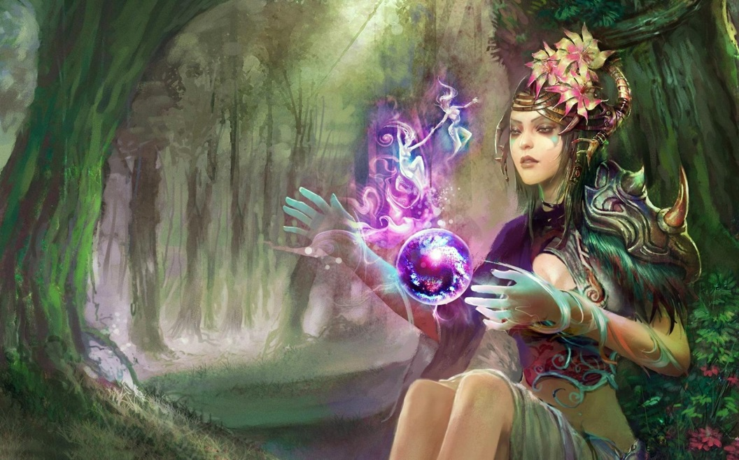
Страница 10 «Это интересно»
Маги говорят, что тополя берут на себя отрицательную энергию. То есть, если что-то болит, то этим местом нужно прислониться к тополю либо положить на больное место тополиный брусок. А ещё тополю можно пожаловаться, если плохо на душе или кто-то обидел, при этом тополь нужно обнять руками и постоять так несколько минут. Тополь изгонит печаль и принесёт облегчение.

Slide 23
Выводы
В ходе работы над проектом было рассмотрено несколько видов тополей. Я узнала о внешних отличиях одного вида тополя от другого. Работа над проектом позволила мне расширить свои знания не только о о тополе, но и об истории своей страны.
Кроме того, в ходе работы я научилась: искать информацию в книгах, энциклопедиях в сети интернет, выделять главную и полезную информацию из различных источников, пользоваться цифровым фотоаппаратом, вести наблюдения, формулировать вопросы для составления викторины, создавать презентацию.

Slide 24
Источники
https://yandex.ru/images/search?img_url=https%3A%2F%2Fp.dreamwidth.org%2Fa6999f5a76cd%
https://yandex.ru/images/search?text

